Slide 1
2. İslam İnanç Esaslarının Özellikleri

Slide 2
Neler öğreneceğiz?
İslam’ın inanç esaslarının özelliklerini ayet ve hadisler ışığında analiz eder.

Slide 3
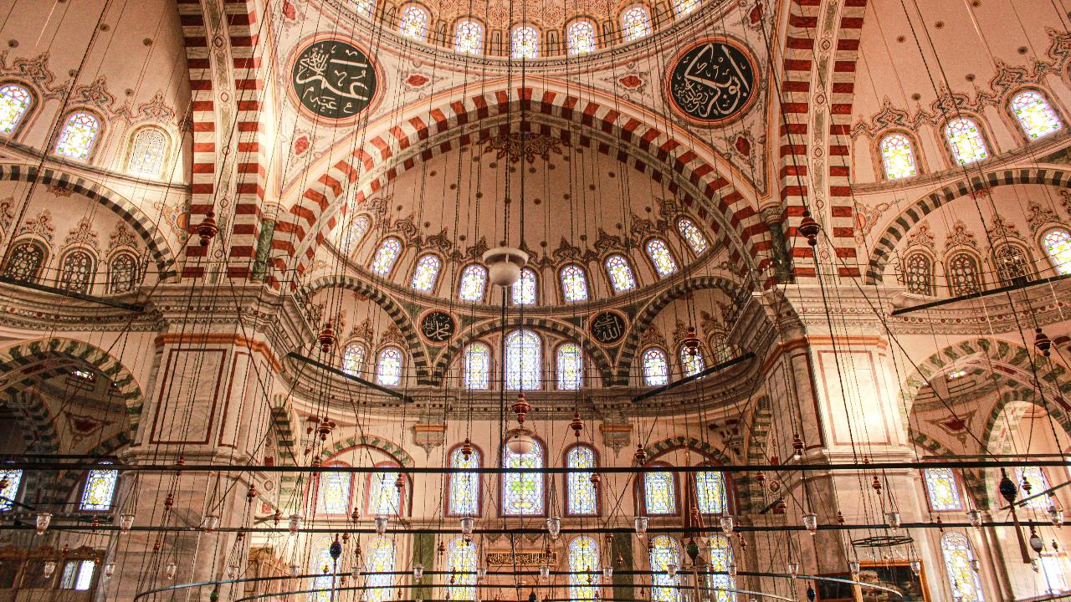
İslam inanç esasları ifadesinden ne anlıyorsunuz? Nelerdir bunlar?

Slide 4
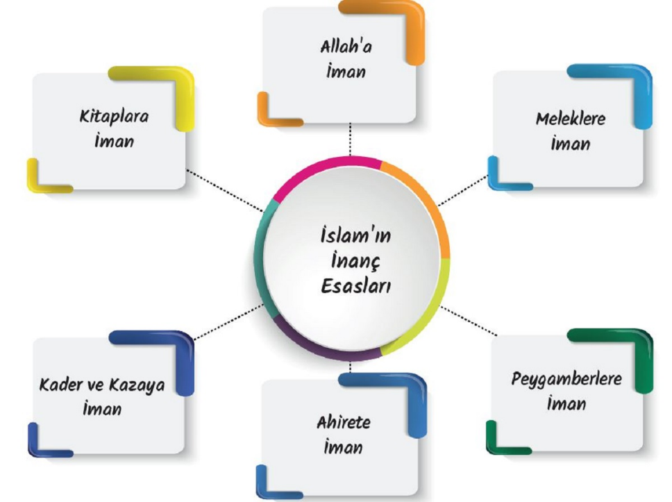

Slide 5
İslam İnanç Esaslarının Özellikleri
Zorlama yoktur
Değişmez ve sabittir
Kesin (yakin) bilgi verir, dogmatik değildir
İnsan fıtratına uygundur
Açık ve sadedir
Bir bütündür, bölünme kabul etmez

Slide 6
1
İman esaslarında zorlama yoktur.

Slide 7
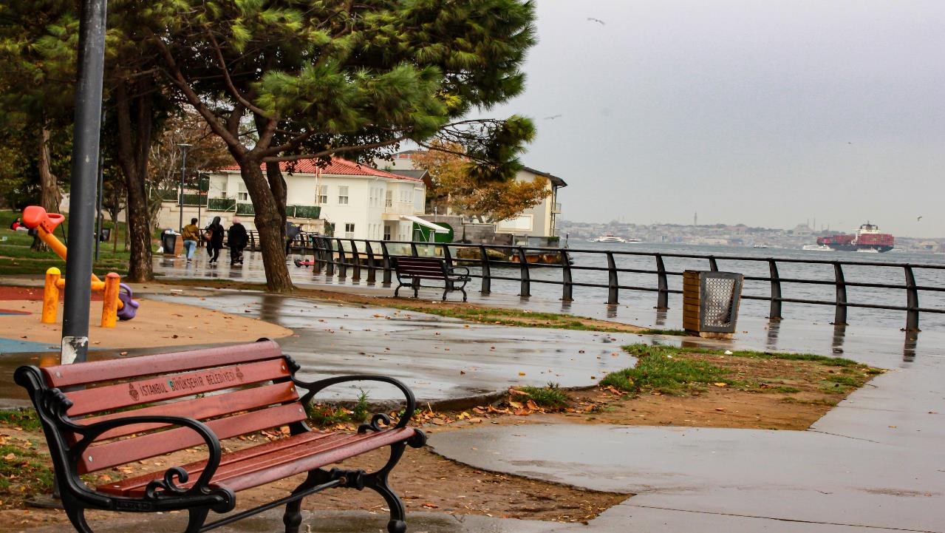
İslam’ın özü samimiyet, içtenlik ve Allah (c.c.) rızasına dayanır. Zorlamanın söz konusu olduğu durumda samimiyet kalkar, riya ve gösteriş ortaya çıkar.

Slide 8
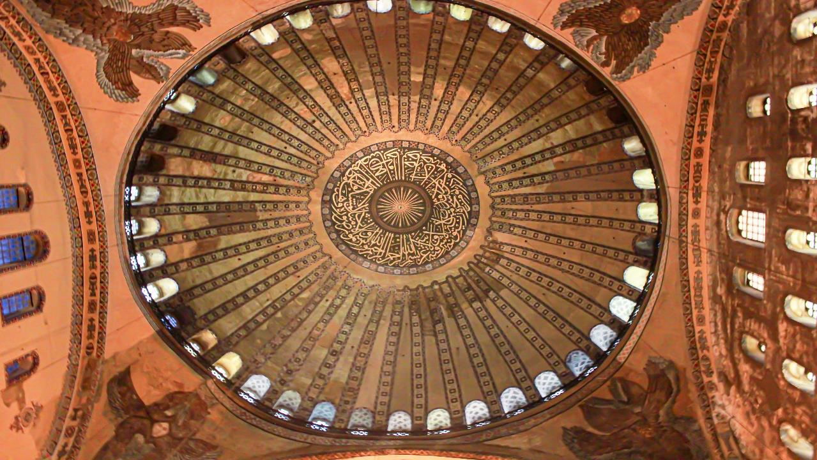
قُلْ اٰمِنُوا بِه۪ٓ اَوْ لَا تُؤْمِنُواۜ
De ki: Siz ona inanın veya inanmayın. (İsrâ, 107)
وَقُلِ الْحَقُّ مِنْ رَبِّكُمْ فَمَنْ شَٓاءَ فَلْيُؤْمِنْ وَمَنْ شَٓاءَ فَلْيَكْفُرْۙ
Ve de ki: Gerçek, rabbinizden gelendir. Artık dileyen iman etsin dileyen inkâr etsin. (Kehf, 29)

Slide 9
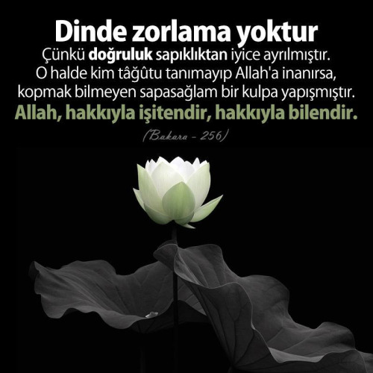

Slide 10
2
İslam’ın iman esasları değişmez ve sabittir.

Slide 11
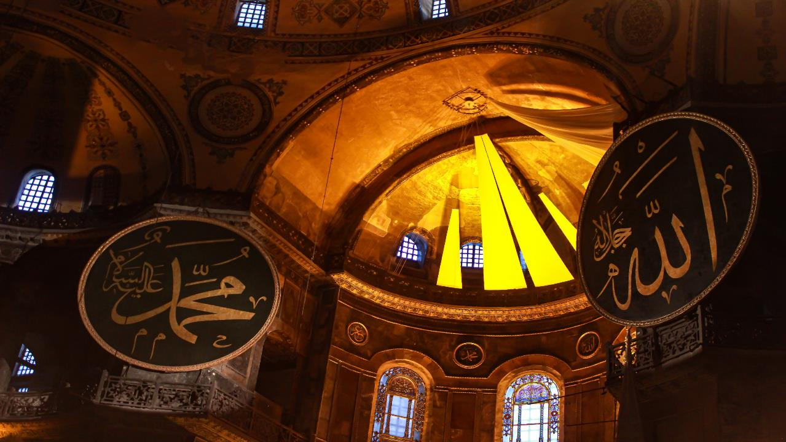
Zamana, mekâna, kişi ve toplumlara göre değişmez. Ezeli ve ebedi gerçekler olarak inanılır.

Slide 12
O, Nûh’a buyurduklarını, sana vahyettiklerimizi, İbrâhim’e, Mûsâ’ya ve Îsâ’ya buyurduklarımızı size din kıldı ki o dini ayakta tutasınız, o konuda ayrılığa düşmeyesiniz. (Şûrâ, 13)
شَرَعَ لَكُمْ مِنَ الدّ۪ينِ مَا وَصّٰى بِه۪ نُوحاً وَالَّـذ۪ٓي اَوْحَيْنَٓا اِلَيْكَ وَمَا وَصَّيْنَا بِه۪ٓ اِبْرٰه۪يمَ وَمُوسٰى وَع۪يسٰٓى اَنْ اَق۪يمُوا الدّ۪ينَ وَلَا تَتَفَرَّقُوا ف۪يهِۜ

Slide 13
3
İslam’ın iman esasları bir bütündür, bölünme kabul etmez.

Slide 14
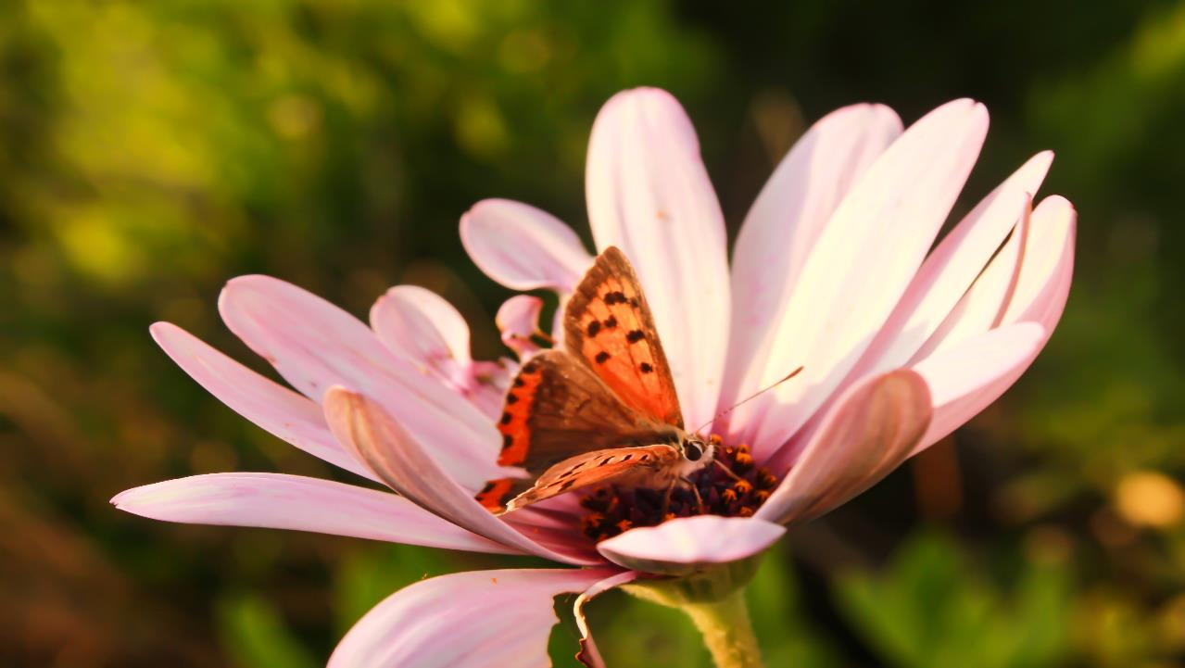
İman esaslarının tamamı birbiriyle bağlantılı olduğu için biri inkar edildiğinde diğerleri de inkar edilmiş olacak.

Slide 15
Yoksa siz kitabın bir kısmına inanıp bir kısmını inkâr mı ediyorsunuz? İçinizden bu şekilde davranan birinin dünya hayatındaki cezası ancak rezil rüsvâ olmaktır; kıyamet gününde ise onlar azabın en şiddetlisine itilirler. Allah sizin yapmakta olduğunuzdan habersiz değildir. (Bakara, 85)
اَفَتُؤْمِنُونَ بِبَعْضِ الْكِتَابِ وَتَكْفُرُونَ بِبَعْضٍۚ فَمَا جَزَٓاءُ مَنْ يَفْعَلُ ذٰلِكَ مِنْكُمْ اِلَّا خِزْيٌ فِي الْحَيٰوةِ الدُّنْيَاۚ وَيَوْمَ الْقِيٰمَةِ يُرَدُّونَ اِلٰٓى اَشَدِّ الْعَذَابِۜ وَمَا اللّٰهُ بِغَافِلٍ عَمَّا تَعْمَلُونَ ﴿٨٥﴾

Slide 16
4
İslam’ın iman esasları açık ve sadedir.

Slide 17
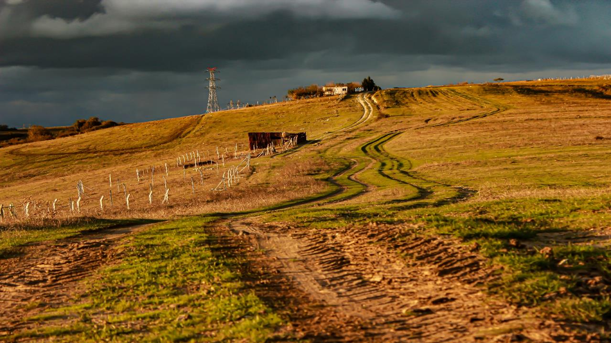
İman esaslarının yorumlanmasında bazı farklılıklar olsa da bu esaslar özünde herkesin anlayabileceği açıklıkta ve sadeliktedir.

Slide 18
https://www.youtube.com/watch?v=3yTqpZW3TBo

Slide 19
5
İslam’ın iman esasları kesin (yakin) bilgi verir, dogmatik değildir.

Slide 20
Kur’ân iman esaslarına körü körüne değil, bilerek inanılmasını ister.

Slide 21
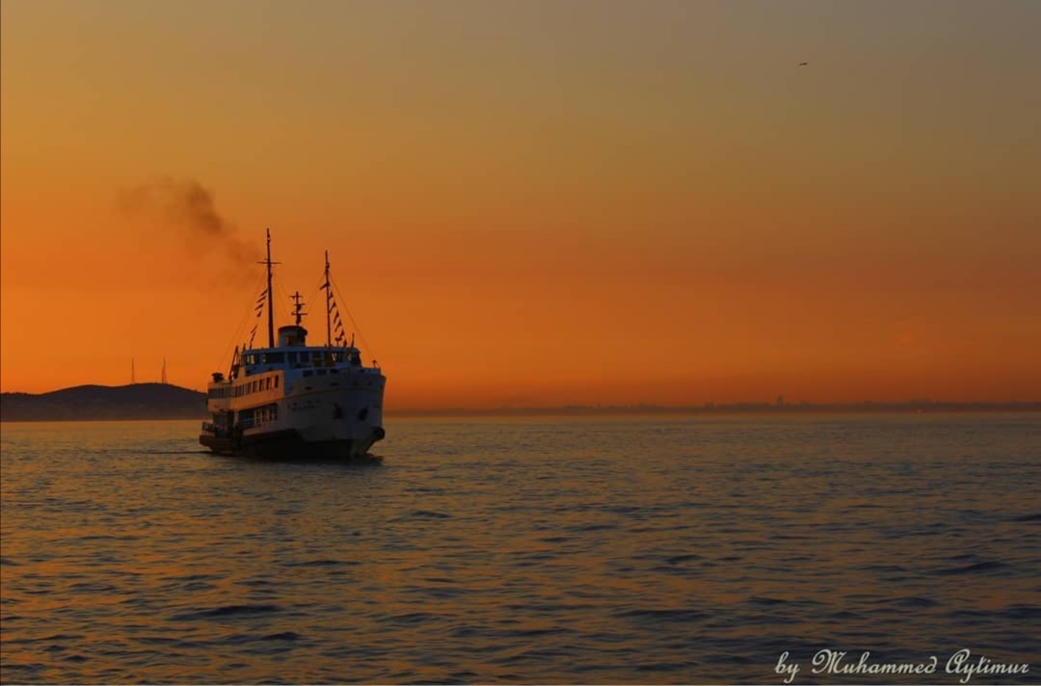
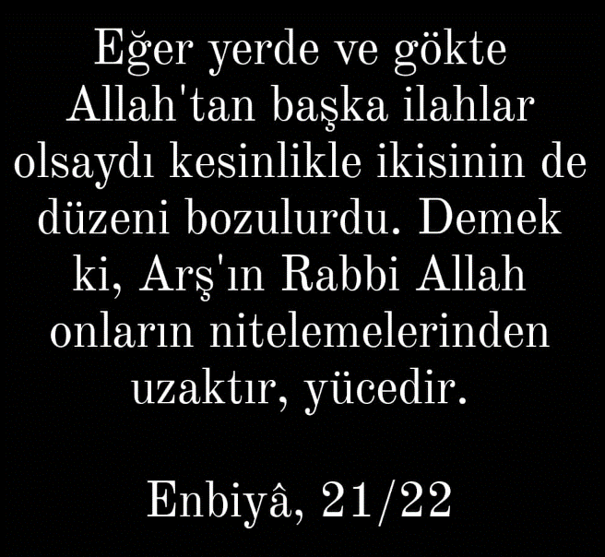
لَوْ كَانَ ف۪يهِمَٓا اٰلِهَةٌ اِلَّا اللّٰهُ لَفَسَدَتَاۚ فَسُبْحَانَ اللّٰهِ رَبِّ الْعَرْشِ عَمَّا يَصِفُونَ ﴿٢٢﴾

Slide 22
Yakin Bilgi?
Aksine ihtimal olmayan, şüphenin zıddı bir anlam taşıyan, yani kesinlik derecesinde yerleşmiş sağlam ve güvenilir bilgiye denir.

Slide 23
6
İslam’ın iman esasları insan fıtratına uygundur.

Slide 24
Günümüze kadar iman esaslarının hiçbiri ilme, akla, sağduyuya, vicdana aykırı olduğu konusunda ciddi bir itiraza uğramamıştır. Çünkü din fıtrata uygundur.

Slide 25
O halde sen hanîf olarak bütün varlığınla dine, Allah insanları hangi fıtrat üzere yaratmışsa ona yönel! Allah’ın yaratmasında değişme olmaz. İşte doğru din budur; fakat insanların çoğu bilmezler. (Rûm, 30)
فَاَقِمْ وَجْهَكَ لِلدّ۪ينِ حَن۪يفاًۜ فِطْرَتَ اللّٰهِ الَّت۪ي فَطَرَ النَّاسَ عَلَيْهَاۜ لَا تَبْد۪يلَ لِخَلْقِ اللّٰهِۜ ذٰلِكَ الدّ۪ينُ الْقَيِّمُۗ وَلٰكِنَّ اَكْثَرَ النَّاسِ لَا يَعْلَمُونَۗ ﴿٣٠﴾

Slide 26
Sonuç olarak İslam’ın iman esasları Kur’ân-ı Kerîm’den ve sahih hadislerden çıkarılmıştır. Bütünlük arz eder.

Slide 27
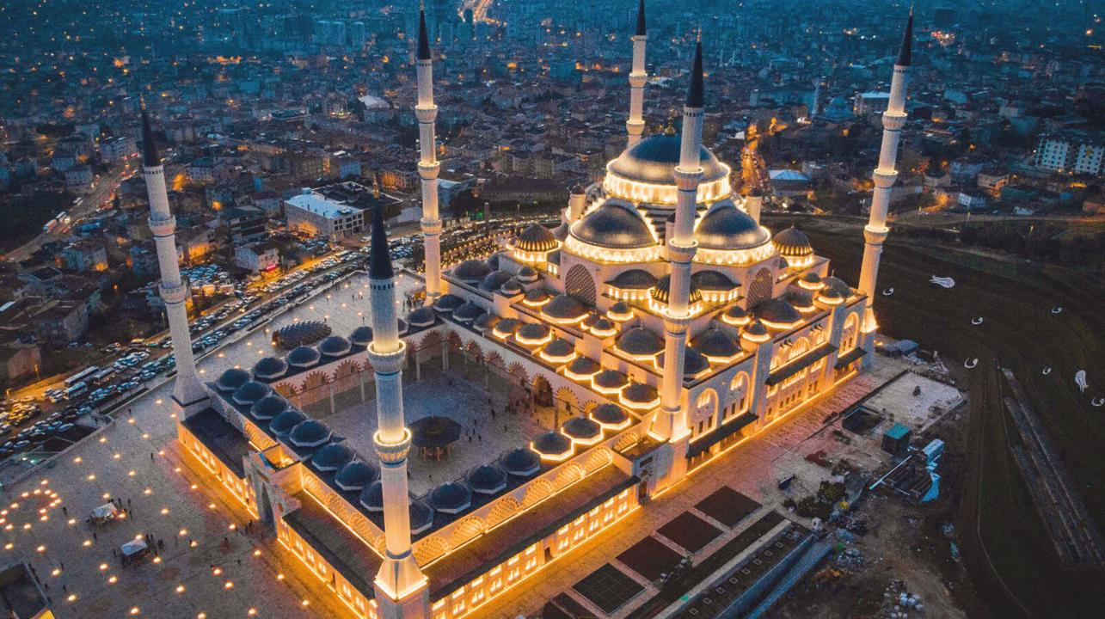
İmanın geçerli kabul olabilmesinin şartları

Slide 28
1
İmanda şüphe olmamalıdır. Şüphe ile iman bir arada bulunmaz.

Slide 29
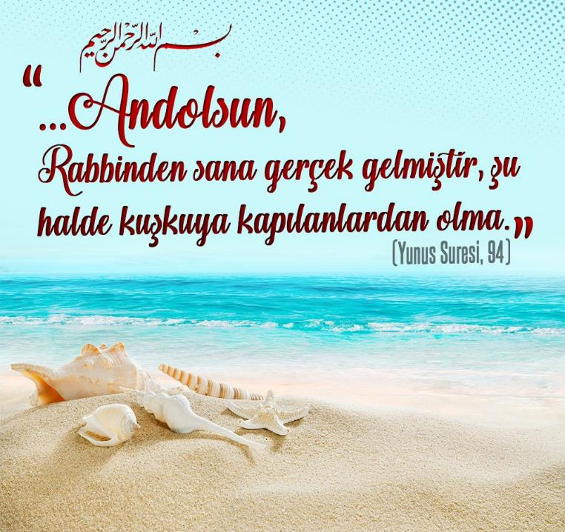

Slide 30
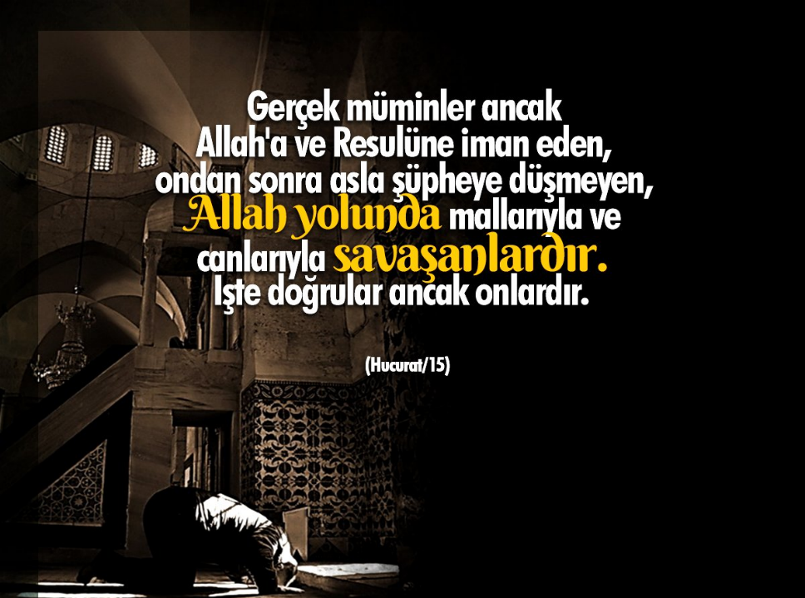

Slide 31
2
İman edilmesi gereken hususların hepsine inanılmalı, tamamı bir bütünlük içinde kabul edilmelidir.

Slide 32
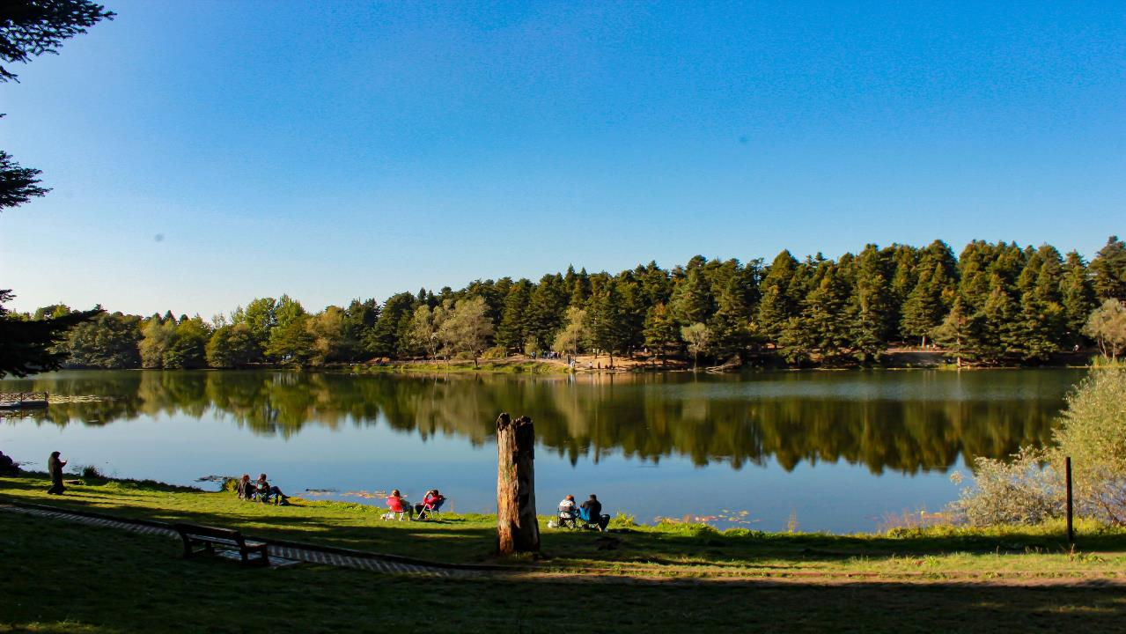
Kur’ân-ı Kerîm’in bir hükmüne, bir farz veya yasağına inanmayan veya geçerliliğini kabul etmeyen kişi İslâm’a göre iman sahibi değildir.

Slide 35
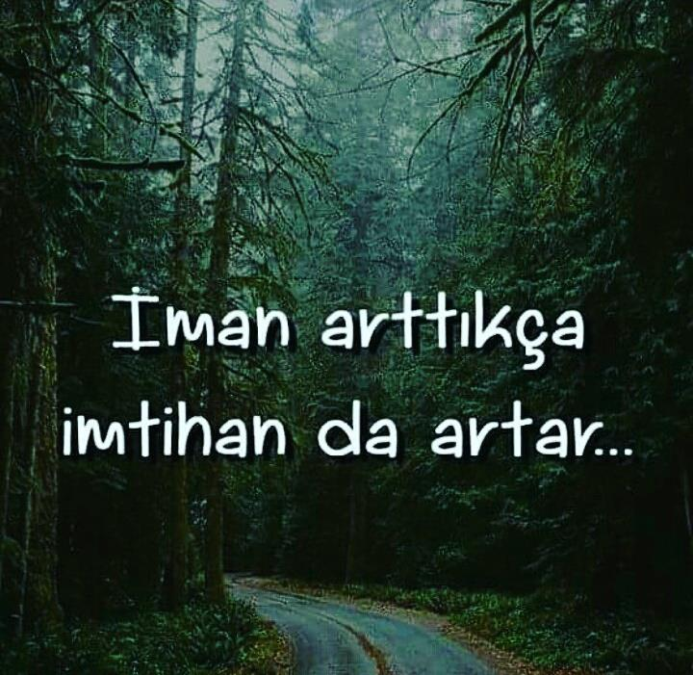
İman, inanılması gereken esaslar açısından artmaz veya eksilmez.
İman, nitelik bakımından artar veya eksilir.

Slide 36
3
Ye’s (ümitsizlik) halinden önce iman edilmelidir.

Slide 37
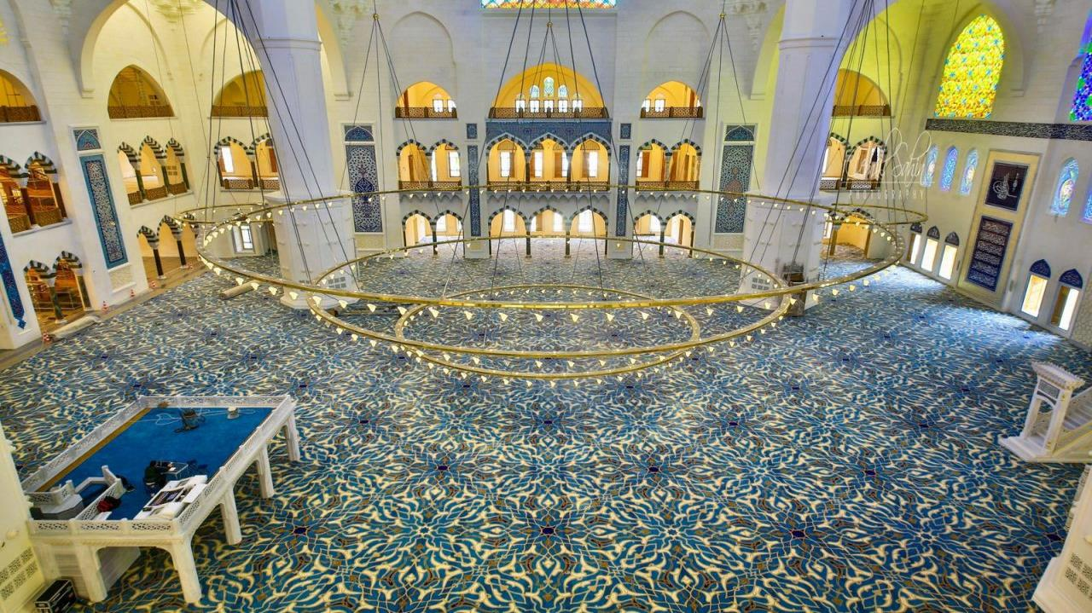
Can boğaza dayanınca yapılan imanın da tövbenin de bir manası yoktur. Çünkü böyle bir durumda irade tamamen ortadan kalkar.

Slide 38
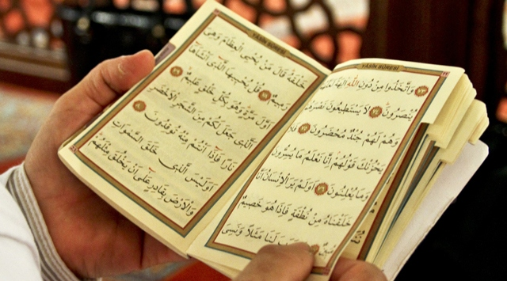
فَلَمَّا رَاَوْا بَأْسَنَا قَالُٓوا اٰمَنَّا بِاللّٰهِ وَحْدَهُ وَكَفَرْنَا بِمَا كُنَّا بِه۪ مُشْرِك۪ينَ ﴿٨٤﴾
Dehşetli cezamızı gördüklerinde, "Allah’ın birliğine inandık, O’na ortak koştuğumuz şeyleri de şimdi reddetmekteyiz" derler. (Mü’min Suresi, 84)

Slide 39
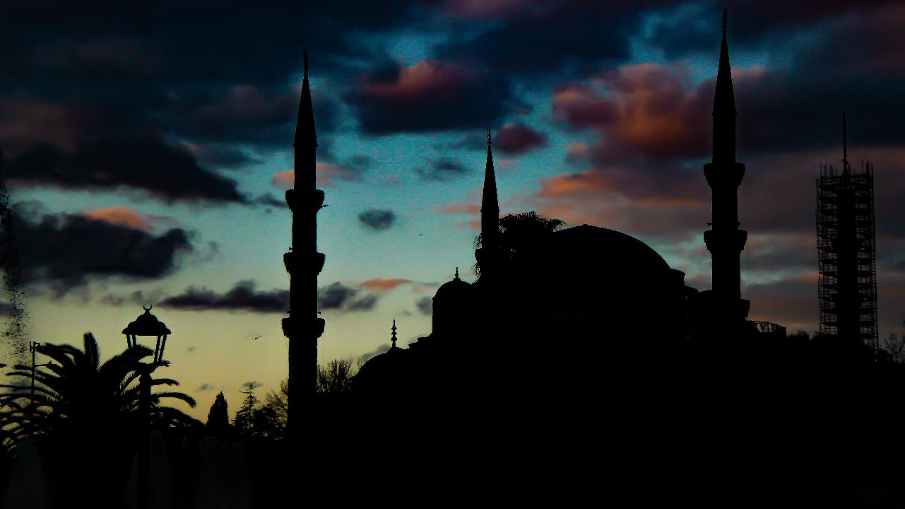
وَلَيْسَتِ التَّوْبَةُ لِلَّذ۪ينَ يَعْمَلُونَ السَّيِّـَٔاتِۚ حَتّٰٓى اِذَا حَضَرَ اَحَدَهُمُ الْمَوْتُ قَالَ اِنّ۪ي تُبْتُ الْـٰٔنَ وَلَا الَّذ۪ينَ يَمُوتُونَ وَهُمْ كُفَّارٌۜ اُو۬لٰٓئِكَ اَعْتَدْنَا لَهُمْ عَذَاباً اَل۪يماً ﴿١٨﴾
Yoksa kötülükleri yapıp yapıp da içlerinden birine ölüm gelip çattığında "Ben şimdi tövbe ettim" diyenlerle kâfir olarak ölenler için kabul edilecek tövbe yoktur. Onlar için acı bir azap hazırlamışızdır. (Nisa, 18)

Slide 40
https://www.youtube.com/watch?v=qUtL15AW_DU

Slide 41
4
İmana şirk karıştırılmamalıdır.

Slide 42
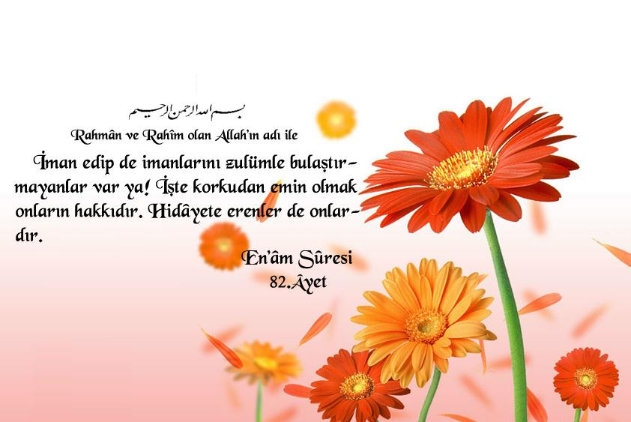
اَلَّذ۪ينَ اٰمَنُوا وَلَمْ يَلْبِسُٓوا ا۪يمَانَهُمْ بِظُلْمٍ اُو۬لٰٓئِكَ لَهُمُ الْاَمْنُ وَهُمْ مُهْتَدُونَ۟ ﴿٨٢﴾

Slide 44
https://www.youtube.com/watch?v=GiNoC_ybJCw

Slide 45
5
Kur’ân ayetleri ve dinî hükümler alay konusu yapılmamalıdır.

Slide 46
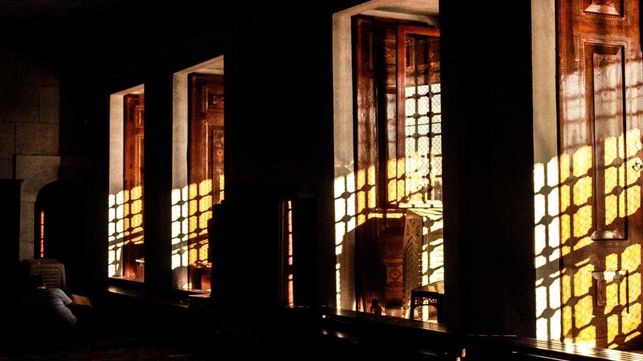
Dini hükümleri küçümsemek, alay konusu yapmak, dini ahkam üzerine rastgele konuşmak iman açısından çok tehlikelidir. Hatta kişiyi dinden çıkarır. Çünkü alay etmek ile inkar etmek ayette aynı kategoride değerlendirilmiştir.

Slide 47
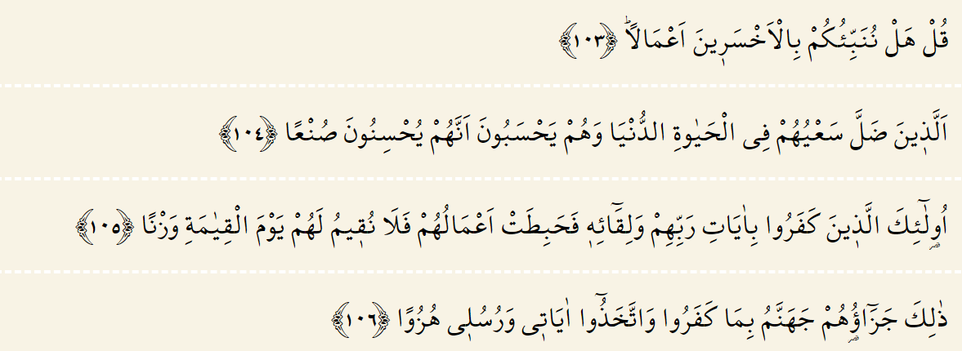

Slide 48
﴾104﴿ Onlar, iyi yaptıklarını sandıkları halde, dünya hayatında çabaları boşa giden kimselerdir."
﴾105﴿ İşte onlar, rablerinin âyetlerini ve O’na kavuşmayı inkâr eden, bu yüzden amelleri boşa gitmiş olanlardır; bu sebeple biz kıyamet gününde onların (dünyadaki) amellerine değer vermeyiz.
﴾106﴿ İnkâr etmeleri, âyetlerimi ve resullerimi alaya almaları sebebiyle işte onların cezası cehennemdir. (Kehf, 104-106)

Slide 49
6
Mümin kişi, Yüce Allah’ın rahmetinden ne ümitsiz ne de emin olmalıdır.

Slide 50
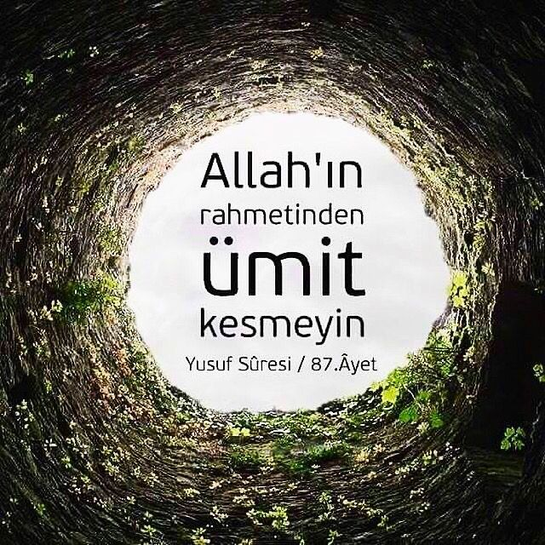
وَلَا تَايْـَٔسُوا مِنْ رَوْحِ اللّٰهِۜ اِنَّهُ لَا يَايْـَٔسُ مِنْ رَوْحِ اللّٰهِ اِلَّا الْقَوْمُ الْكَافِرُونَ ﴿٨٧﴾

Slide 51
Velhasıl…
Bir insanın mümin sayılması ve ahirette kurtuluşa ulaşabilmesi için zikredilen şartları taşıması gerekir. Ancak bu şartlara uyan kişi dareyn saadetine ulaşacaktır.

Slide 52
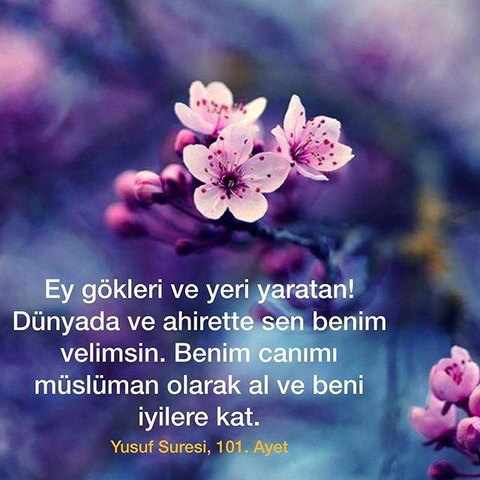

Slide 53
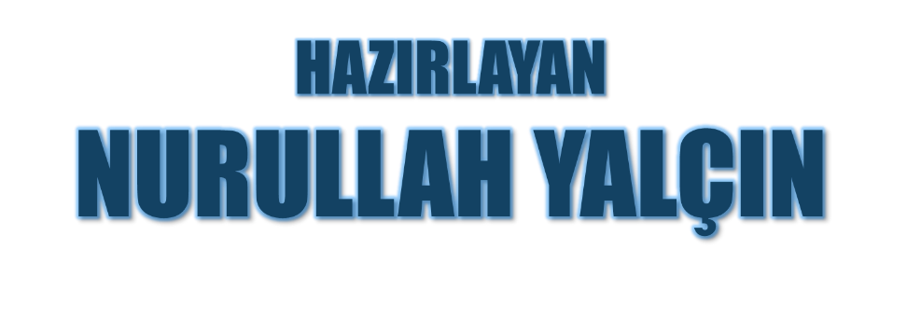
Tekirdağ/Çerkezköy
02.12.2020

